Slide 1
ESFÍNTERES ESOFÁGICOS Y CAPA MUSCULAR

Slide 2
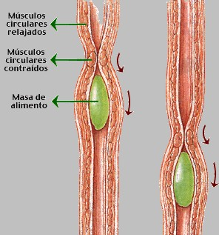
CAPA MUSCULAR
Está formado a su vez por una capa interna de células musculares lisas concéntricas y otra capa externa de células musculares longitudinales, que cuando se contraen forman ondas peristálticas que conducen el bolo alimenticio al estómago.
Posee músculos circulares los cuales pueden estar relajados o contraídos, permitiendo el paso del bolo alimenticio.

Slide 3
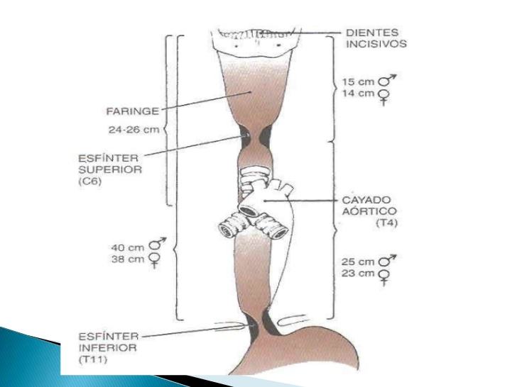
ESFÍNTERES ESOFÁGICOS
Esfínter esofágico superior: separa la faringe del esófago. Está formado por un músculo estriado, es decir, voluntario, que inicia la deglución.
Esfínter esofágico inferior: que separa el esófago del estómago. Realmente no es un esfínter anatómico, sino fisiológico, al no existir ninguna estructura de esfínter pero sí poseer una presión elevada cuando se mide en reposo. Este esfínter, disminuye su tono normalmente elevado, en respuesta a varios estímulos como a) la llegada de la onda peristáltica primaria, b) la distensión del esófago cuando pasa el bolo alimenticio (peristaltis secundaria) y c) la distensión gástrica.

Slide 4
INERVACIÓN
La inervación parasimpática de la faringe y del esófago depende de los nervios vagos.
Los músculos constrictores de la faringe reciben ramas del plexo faríngeo.
El esfínter cricofaringeo y la porción cervical del esófago contiene ramas de ambos laríngeos recurrentes, que se originan en los nervios vagos.
Bibliografia.
http://www.profesorenlinea.cl/Ciencias/Esofago.htm
http://es.slideshare.net/markhoghalvhez/esfago-10408172

